Slide 1
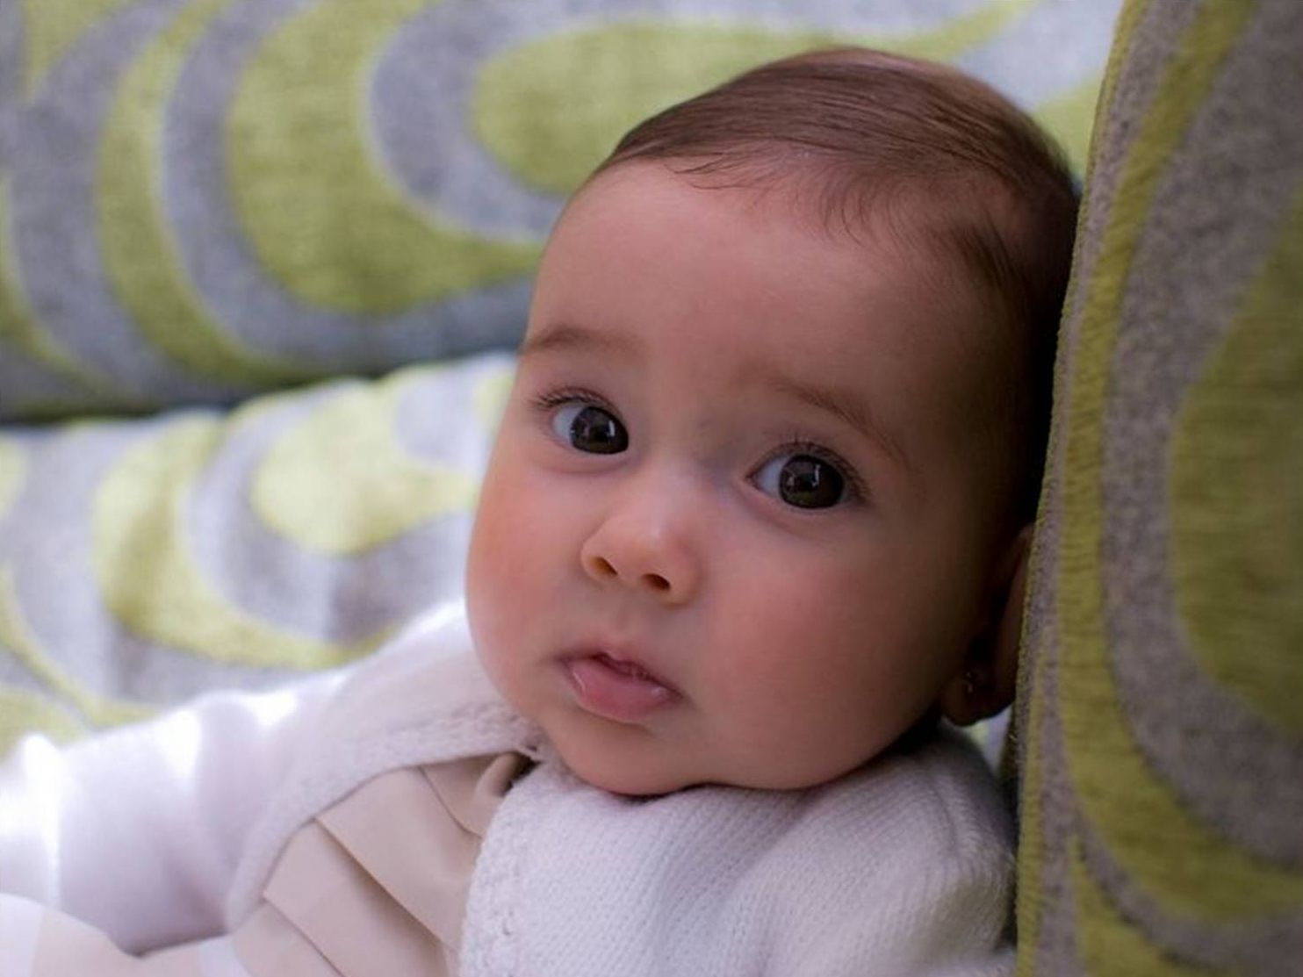


presenta

Slide 2
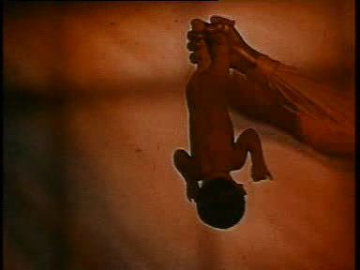
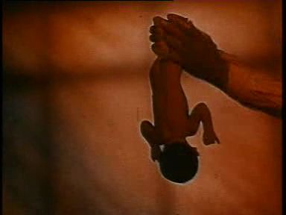
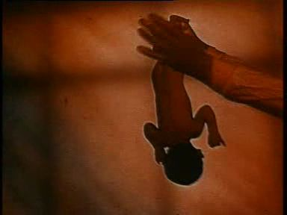
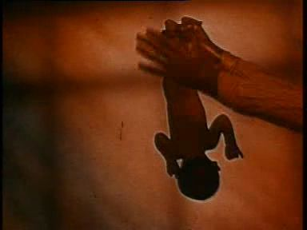
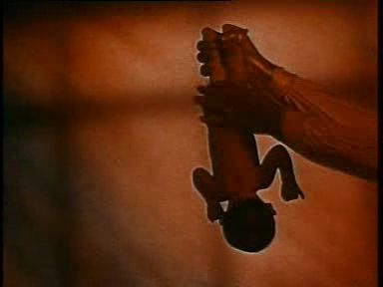
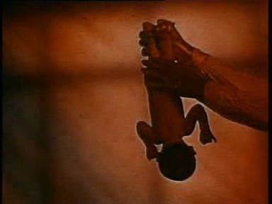

Slide 3
EL DERECHO DE NACER
textos IE
fotografía y diseños ALOSPE
idea original ALOSPE
música PAUL MAURIAT

Slide 4
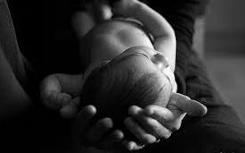
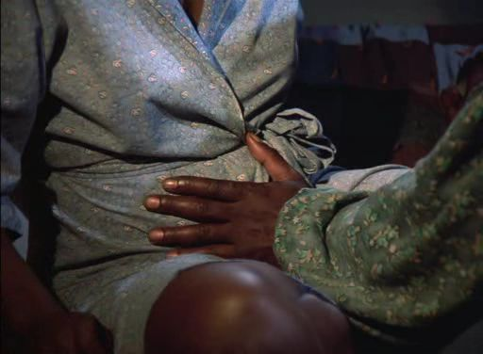
El niño por nacer es un ser humano a partir de la concepción su vida ha de ser respetada.

Slide 5
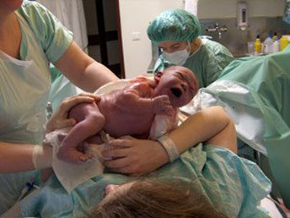
El cuerpo, no es más que un medio de volverse temporalmente visible todo nacimiento es una aparición.

Slide 6
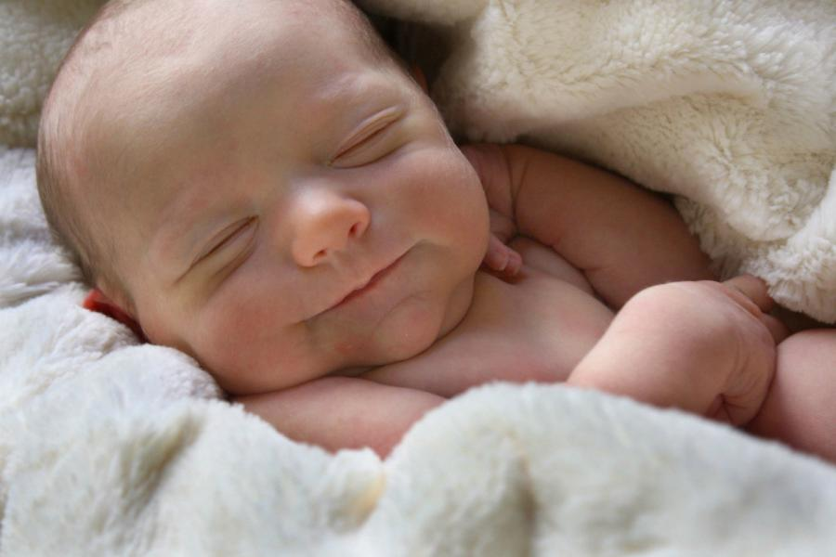
Cada niño al nacer, nos trae el mensaje de que Dios no ha perdido todavía la esperanza en los hombres.

Slide 7
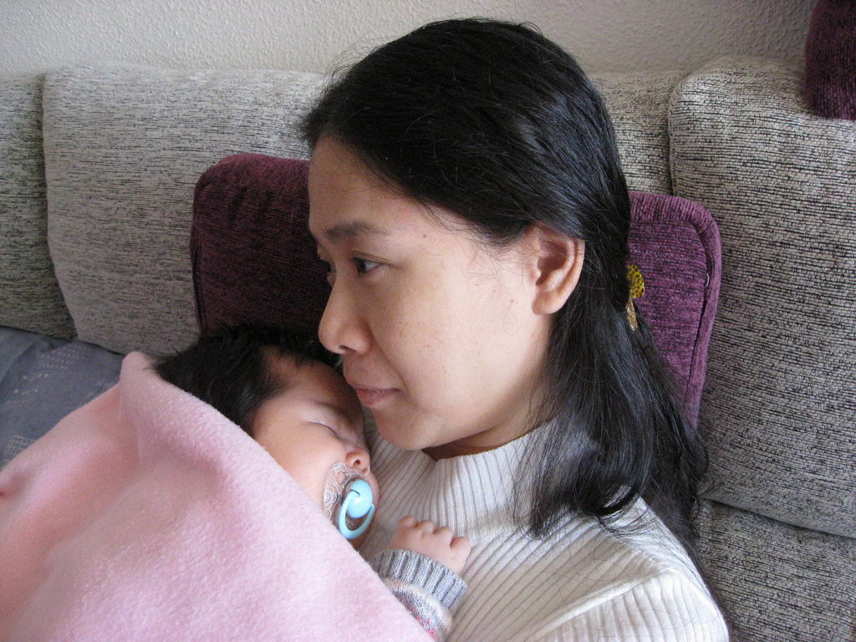
No tiene el mundo flor en tierra alguna ni en el mar perla tal como un niño en el regazo de su madre.

Slide 8
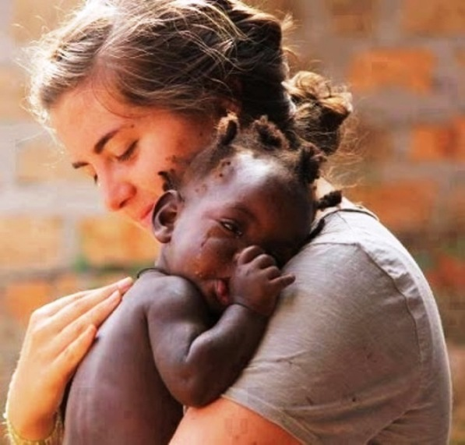
No existe la madre perfecta pero hay un millón de maneras de ser una buena madre.

Slide 9
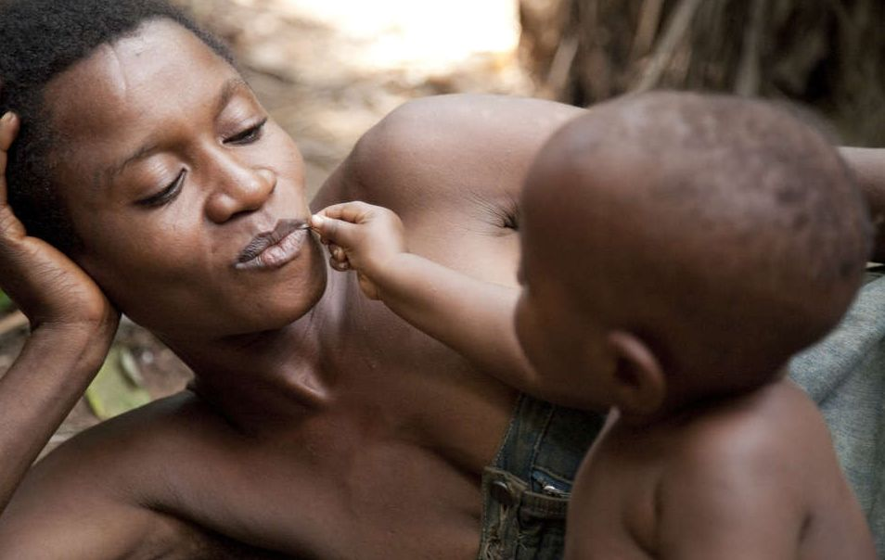
Cuando se es madre, nunca se esta sola en sus pensamientos, una madre siempre piensa por dos, una vez por ella y otra por su hijo.

Slide 10
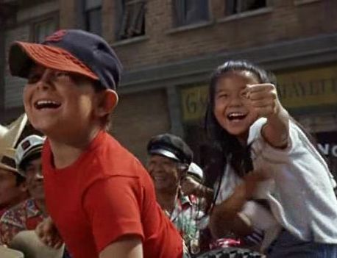
El amor de una madre es el combustible que hace que un ser humano logre lo imposible.

Slide 11
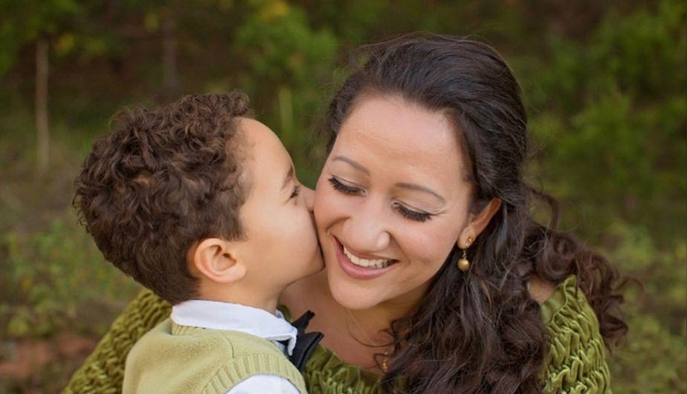
Nosotros tenemos una sola mamá una madre en este mundo una vida no esperes a mañana para decirle que la quieres.

Slide 12
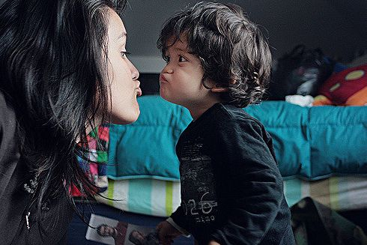
Jamás encontrareis ternura mejor y más desinteresada que la de vuestra madre.

Slide 13
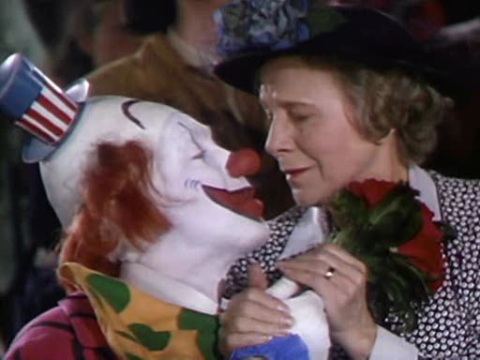
El corazón de una madre es un abismo profundo en cuyo fondo siempre está el perdón.

Slide 14
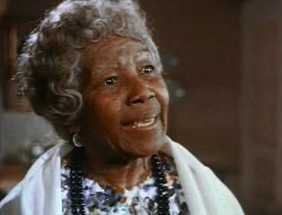
El corazón de una madre es el más hermoso lugar para un hijo y el único que no puede perder ni cuando el lleve canas.

Slide 15
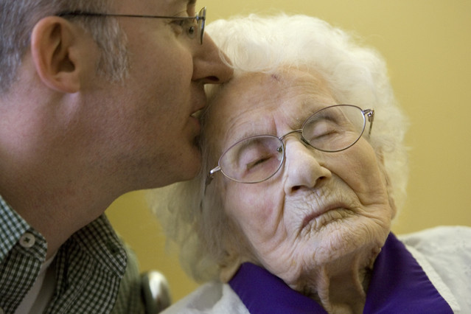
Para el hombre que tuvo una buena madre todas las mujeres son sagradas.

Slide 16
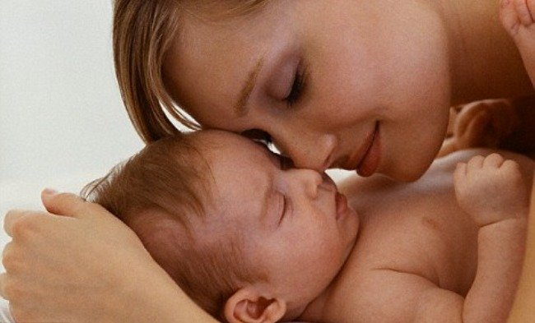
De todos los derechos de la mujer el más grande es ser madre.

Slide 17
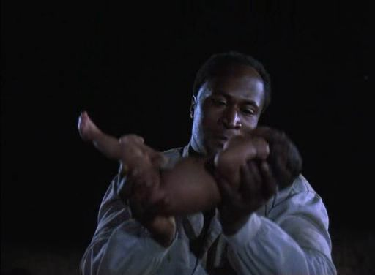
Ruega por nosotros, ahora y en la hora de nuestro nacimiento.

Slide 18
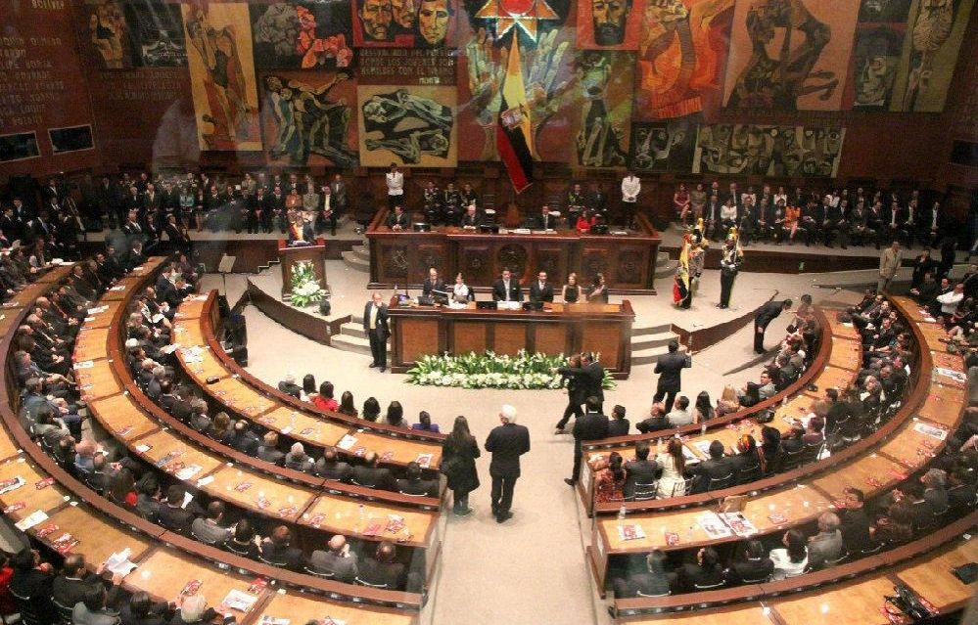
El estado no tiene autoridad ninguna para decidir que sea permisible suprimir la vida de un ser humano inocente.

Slide 19
edición y realización

Slide 20







¿Te ha gustado?
Puedes ver más entrando
Aquí
Además puedes recibir powerpoints en tu correo electrónico suscribiéndote aquí:

